Slide 1

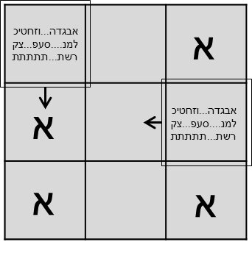

בקרוב
בקרוב
א
ג ד ה
בקרוב
א
אבגדה...וזחטיכ
למנ....סעפ...צק
רשת...תתתתת
ד
אבגדה...וזחטיכ
למנ....סעפ...צק
רשת...תתתתת
ג
א

Slide 2
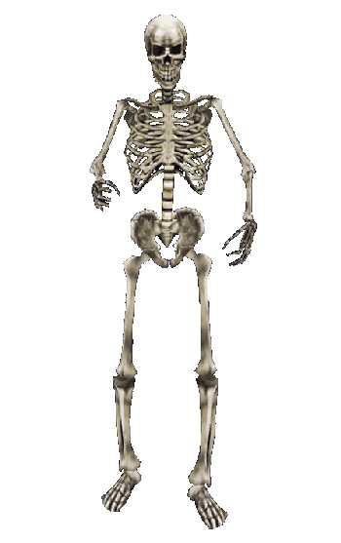

3
5
ראש בקיר
בקרוב
בקרוב
2
8
1
1
4
9
4
6
8
6
7
7
בקרוב
זאב פרנק
חידונאי

Slide 3
ט
בקרוב
ג
ל
ק
א
מ
ש
ח

Slide 4
1+1=11
זאב פרנק
חידונאי

Slide 5
1
8
9
1
8
9
7
3
5
7
3
5
6
2
4
6
2
4
1
8
9
7
3
5
?
6
2
4

